Slide 1


Bank Portal Demo
Bewerbung als Java Full Stack Entwickler
Sichere Finanzplattform für finanzielle Unabhängigkeit und stabile Finanzplanung
github.com/thanhtuanh/bankportal-demo
Notes:
Willkommen zu meiner Präsentation über das Bank Portal Demo-Projekt. Diese Präsentation ist Teil meiner Bewerbung als Full-Stack Developer und soll Ihnen einen umfassenden Einblick in meine technischen Fähigkeiten und mein Verständnis moderner Webarchitekturen geben. Das Projekt ist vollständig auf GitHub verfügbar, wo Sie den gesamten Quellcode einsehen können.

Slide 2






Über mich
Beruflicher Hintergrund
10+ Jahre Erfahrung in Full-Stack-Entwicklung
Spezialisierung auf Microservice-Architekturen
Senior Java Software Entwickler
Motivation
Entwicklung robuster, skalierbarer Enterprise-Anwendungen mit Fokus auf moderne Cloud-Technologien, Microservice-Architekturen und KI-Integration für zukunftssichere Softwarelösungen.
Java
Spring Boot
Microservices
Angular
AWS
KI-Integration
github.com/thanhtuanh/bewerbung
Notes:
Kurz zu meiner Person: Ich bringe über 5 Jahre Erfahrung in der Full-Stack-Entwicklung mit, wobei ich mich besonders auf Microservice-Architekturen spezialisiert habe. Mein Informatikstudium an der TU München hat mir ein solides theoretisches Fundament gegeben, das ich in der Praxis durch die Entwicklung skalierbarer Anwendungen anwende. Besonders motiviert mich die Herausforderung, im Finanzsektor robuste Lösungen zu entwickeln, die höchsten Sicherheitsstandards entsprechen und gleichzeitig eine hervorragende Benutzererfahrung bieten.

Slide 3













Projektübersicht
Ziel
Entwicklung einer sicheren, skalierbaren Banking-Plattform mit modernem Tech-Stack und KI-Integration zur Verbesserung von Benutzererfahrung und Sicherheit.
Hauptfunktionen
Sicheres Login & JWT-Authentifizierung
Kontoübersicht & Finanzanalyse
KI-basierter PIM-Konnektor (AI-Docs-Assist)
Microservice-Architektur & Cloud-Deployment
Tech-Stack
Java 17
Spring Boot
Angular
PostgreSQL
Cloud
Docker/K8s
KI-APIs
TypeScript
Besonderheit: Integration von KI-Komponenten (pim-ai-connector & ai-docs-assist)
Notes:
Mein Bank Portal Demo-Projekt verfolgt das Ziel, eine moderne Banking-Plattform zu schaffen, die auf Microservice-Architektur basiert. Die Hauptfunktionen umfassen sichere Authentifizierung, umfassende Kontoübersicht, detaillierte Transaktionshistorie und die Möglichkeit, Zahlungen durchzuführen. Der verwendete Tech-Stack kombiniert moderne Frontend-Technologien mit robusten Backend-Services, Datenbanken und DevOps-Tools. Dies ermöglicht ein sicheres, skalierbares und wartbares System, das hohen Anforderungen an Finanzanwendungen gerecht wird.

Slide 4

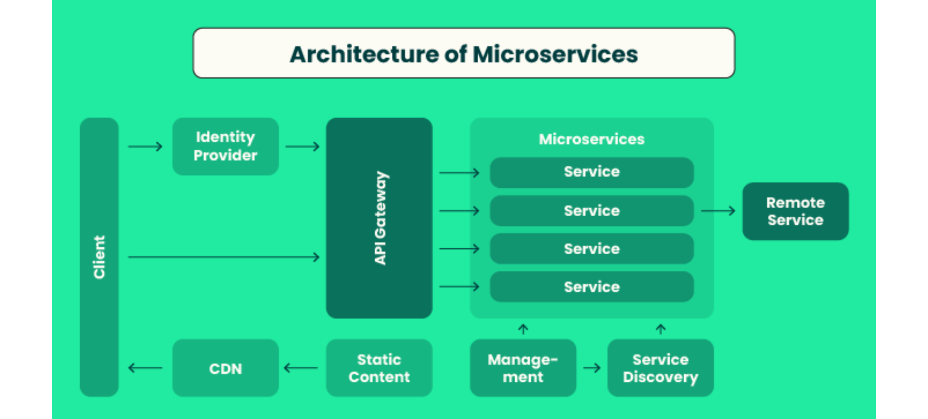



Systemarchitektur
Auth-Service
Account-Service
Frontend
Verwaltet Authentifizierung, JWT-Tokens und Benutzerprofile
Steuert Konten, Transaktionen und Kontoauszüge
Reaktive SPA mit modernem UI/UX für Kundeninteraktionen
Notes:
Die Systemarchitektur des Bank Portals basiert auf einem modernen Microservice-Ansatz mit klarer Trennung der Verantwortlichkeiten. Der Auth-Service kümmert sich um die gesamte Benutzerverwaltung und Authentifizierung mit JWT-Tokens. Der Account-Service verwaltet die Kernfunktionen des Bankings wie Konten, Transaktionen und Kontoauszüge. Das Frontend ist als Single Page Application implementiert und kommuniziert über REST-APIs mit den Backends. Die Architektur ermöglicht unabhängige Skalierung, einfachere Wartung und robuste Fehlerbehandlung. Alle Services sind containerisiert und kommunizieren über definierte APIs miteinander.

Slide 5
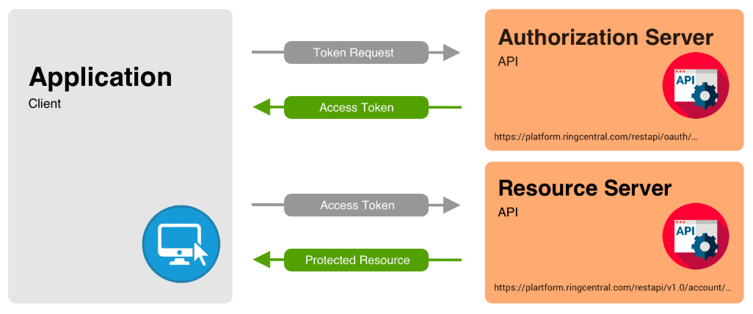



Auth-Service (JWT)
Sicherheitsmechanismen
JWT-Token-Generierung
Signierte Tokens mit kurzer Gültigkeit für sichere Sessions
Refresh-Strategie
Automatische Token-Erneuerung ohne erneutes Login
Password-Hashing
Bcrypt mit Salt für maximalen Passwortschutz
HTTPS & CORS
Verschlüsselte Kommunikation und Origin-Schutz
Notes:
Der Auth-Service bildet das Herzstück der Sicherheitsarchitektur unserer Anwendung. Wir verwenden JWT (JSON Web Tokens) zur Authentifizierung, was mehrere Vorteile bietet: Die Tokens sind stateless, enthalten verschlüsselte Benutzerinformationen und haben eine kurze Gültigkeitsdauer. Unsere Refresh-Strategie ermöglicht eine nahtlose Benutzererfahrung, indem Tokens automatisch erneuert werden, ohne dass der Nutzer sich erneut anmelden muss. Für die Passwortsicherheit setzen wir auf Bcrypt-Hashing mit individuellen Salts. Die gesamte Kommunikation erfolgt über HTTPS, und CORS-Richtlinien schützen vor Cross-Origin-Angriffen. Diese mehrstufige Sicherheitsstrategie entspricht modernen Best Practices.

Slide 6

Account-Service
@RestController @RequestMapping("/api/v1/accounts") public class AccountController {
private final AccountService accountService;
@Autowired
public AccountController(AccountService accountService) {
this.accountService = accountService;
}
@GetMapping("/{accountId}")
public ResponseEntity<AccountDTO> getAccount(@PathVariable String accountId) {
AccountDTO account = accountService.findById(accountId);
return ResponseEntity.ok(account);
}
@PostMapping("/transfer")
public ResponseEntity<TransactionDTO> transferFunds(@RequestBody TransferRequest request) {
TransactionDTO result = accountService.transferFunds(
request.getSourceAccountId(),
request.getTargetAccountId(),
request.getAmount());
return ResponseEntity.ok(result);
}
}
Kernendpunkte
Endpunkt
Methode
Beschreibung
/api/v1/accounts
GET
Alle Konten des Benutzers abrufen
/api/v1/accounts/{id}
GET
Einzelnes Konto mit Details abrufen
/api/v1/accounts/transfer
POST
Geldüberweisung zwischen Konten
/api/v1/accounts/transactions
GET
Transaktionshistorie abrufen
Notes:
Der Account-Service ist das Herzstück unserer Banking-Funktionalität. Er verwaltet alle kontobezogenen Operationen und Transaktionen. Im Code-Snippet sehen Sie die wichtigsten Controller-Methoden, darunter das Abrufen von Kontoinformationen und die Durchführung von Überweisungen. Unsere REST-API folgt bewährten Designprinzipien und bietet intuitive Endpunkte für alle wesentlichen Banking-Funktionen. Besonders wichtig ist die Transaktionssicherheit: Alle Geldtransfers werden in einer Datenbanktransaktion ausgeführt, um Konsistenz zu gewährleisten, und jede Operation wird umfassend protokolliert.

Slide 7
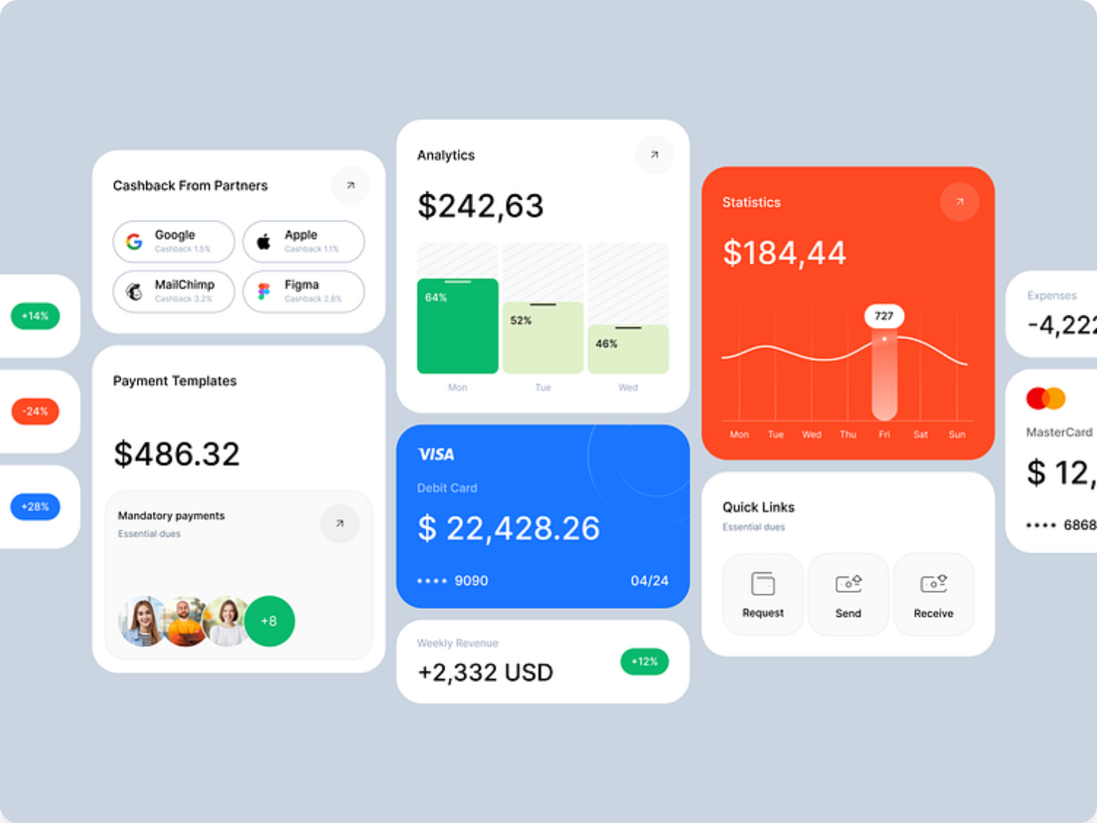




Frontend-UI mit Angular
Finanzübersicht
Finanzplanungstools
Finanzanalyse
Übersichtliche Darstellung aller Finanzprodukte, Salden und aktueller Transaktionen für optimale finanzielle Kontrolle.
Interaktive Werkzeuge für finanzielle Absicherung mit Echtzeit-Validierung und Simulationsfunktionen.
Umfassende visuelle Darstellung der finanziellen Entwicklung mit Prognosen und personalisierten Empfehlungen.
Das UI wurde mit Angular, TypeScript und SASS entwickelt, mit Fokus auf schnelle Datentransaktionen, Responsive Design und Barrierefreiheit.
Notes:
Unser Frontend wurde mit Fokus auf Benutzerfreundlichkeit und Intuitivität gestaltet. Das Dashboard bietet einen Überblick über alle relevanten Kontoinformationen, Salden und kürzlich durchgeführte Transaktionen. Im Transaktionsbereich können Kunden schnell und sicher Überweisungen tätigen, wobei umfassende Validierungen bereits im Frontend stattfinden. Der Analysebereich visualisiert Ausgaben und Einnahmen, um Kunden einen besseren Überblick über ihre Finanzen zu geben. Technisch basiert das Frontend auf React mit Material-UI, ist vollständig responsiv und wurde nach WCAG-Richtlinien für Barrierefreiheit optimiert. Die Architektur folgt dem Redux-Pattern für ein konsistentes State-Management.

Slide 8


Frontend-Monitoring & Logs
Monitoring-Strategie
Log-Management
Echtzeit-Überwachung mit ELK Stack & Grafana
Strukturierte JSON-Logs mit Korrelations-IDs für Request-Tracking
Custom Angular-Performance-Metriken für hohe Transaktionsgeschwindigkeit
Angular Error Interceptors für zentralisierte Fehlerbehandlung
AWS CloudWatch Integration für Frontend-Überwachung
Automatische Alarmierung bei kritischen Frontend-Problemen
Benutzerfehler-Tracking mit anonymisierten Session-Replays
DSGVO-konforme Anwendungslogs ohne sensible Kundendaten
Implementiertes Monitoring-Dashboard
Durch die Integration von Frontend-Logs mit CloudWatch und ELK Stack werden Probleme im Bruchteil einer Sekunde erkannt, was die bei Vinlivt erforderliche Transaktionsgeschwindigkeit unterstützt.
Notes:
Diese Folie zeigt unsere umfassende Monitoring- und Logging-Strategie für das Frontend. Wir haben einen besonderen Fokus auf die Echtzeitüberwachung von Angular-Komponenten gelegt, was für ein Fintech besonders wichtig ist. Die Integration mit dem ELK Stack und Grafana ermöglicht uns, Probleme sofort zu erkennen und zu beheben, bevor sie die Benutzer beeinträchtigen. Unsere strukturierten JSON-Logs mit Korrelations-IDs helfen dabei, Anfragen über die gesamte Microservice-Architektur hinweg zu verfolgen. Dies ist besonders wichtig für die Diagnose von Problemen in einer verteilten Umgebung. Die Integration mit AWS CloudWatch, wie sie bei Vinlivt verwendet wird, hilft bei der Skalierung und automatischen Alarmierung. Alle unsere Logging-Praktiken sind DSGVO-konform gestaltet, was für ein Finanzportal unerlässlich ist. Die Implementierung von Frontend-Monitoring und -Logging unterstützt die schnellen Datentransaktionen, die laut Stellenbeschreibung bei Vinlivt erforderlich sind.

Slide 9

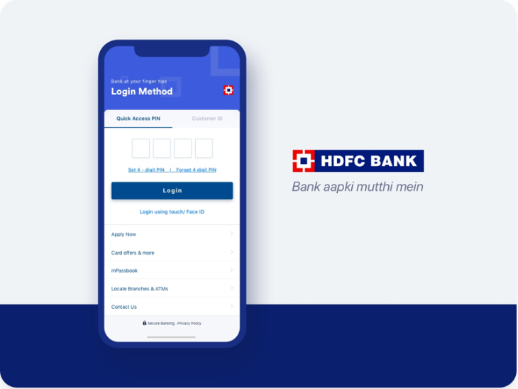




Live-Demo – Login
Authentifizierungs-Flow
2. JWT-Token
1. Anmeldedaten
3. Autorisiert
Server validiert und generiert Token
Zugriff auf geschützte Ressourcen
Benutzer gibt E-Mail und Passwort ein
Sicherheitsmerkmale
Brute-Force-Schutz mit Rate Limiting
2-Faktor-Authentifizierung (optional)
HTTPS-gesicherter Datenverkehr
Automatische Sitzungsverlängerung
Notes:
Der Login-Prozess unseres Bank-Portals wurde mit höchsten Sicherheitsstandards entwickelt. Der Benutzer gibt seine Anmeldedaten ein, die verschlüsselt an den Server übermittelt werden. Der Server validiert diese Informationen gegen die Datenbank und generiert bei erfolgreicher Authentifizierung ein JWT-Token mit begrenzter Gültigkeitsdauer. Dieses Token wird dann für alle nachfolgenden Anfragen verwendet. Zusätzliche Sicherheitsmaßnahmen umfassen Rate-Limiting zum Schutz vor Brute-Force-Angriffen, optionale 2FA für besonders sensible Operationen und automatische Sitzungsverlängerung für eine bessere Nutzererfahrung. Die gesamte Kommunikation läuft über HTTPS, um die Datenübertragung zusätzlich zu sichern.

Slide 10




Live-Demo – Dashboard
Kontoübersicht & Salden
Aktuelle Transaktionen
Ausgabenanalyse
Echtzeit-Updates
Visualisierung
Benachrichtigungen
Automatische Aktualisierung der Salden und Transaktionen ohne Neuladen.
Interaktive Charts mit Drill-Down-Funktionalität für detaillierte Analysen.
Push-Benachrichtigungen für neue Transaktionen und Kontoaktivitäten.
Notes:
Das Dashboard ist das Herzstück der Benutzeroberfläche unseres Bank-Portals. Es bietet einen umfassenden Überblick über die finanzielle Situation des Nutzers. Im oberen Bereich werden die Kontoübersicht und aktuellen Salden angezeigt, während im rechten Bereich die neuesten Transaktionen in Echtzeit aktualisiert werden. Der untere Bereich enthält interaktive Visualisierungen der Ausgabenanalyse, die dem Nutzer helfen, sein Ausgabeverhalten besser zu verstehen. Besonders hervorzuheben sind die Echtzeit-Updates ohne Neuladen der Seite durch WebSocket-Integration, die interaktiven Visualisierungen mit Drill-Down-Funktionalität und das Benachrichtigungssystem für wichtige Kontoaktivitäten.

Slide 11






Live-Demo – Transaktion
Transaktionsablauf
1. Eingabe
2. Validierung
3. Ausführung
Empfänger, Betrag, Verwendungszweck
Prüfung Deckung & Empfängerdaten
Durchführung & Bestätigung
Validierungsmechanismen
Transaktionssicherheit
Echtzeit-Kontostandsprüfung vor Ausführung
Atomic Transactions mit ACID-Garantie
IBAN-Validierung mit Prüfsummenberechnung
Umfassendes Logging & Audit-Trail
Plausibilitätsprüfungen bei Betrag und Häufigkeit
Zweistufige Bestätigung bei großen Beträgen
Transaktions-Rollback bei Fehlern oder Abbrüchen
Betrugserkennungsalgorithmen bei ungewöhnlichen Mustern
Notes:
Der Transaktionsprozess in unserem Bank-Portal wurde mit besonderem Augenmerk auf Sicherheit und Benutzerfreundlichkeit entwickelt. Der Ablauf besteht aus drei Hauptphasen: Zunächst gibt der Benutzer die Transaktionsdetails ein - Empfänger, Betrag und Verwendungszweck. In der Validierungsphase werden umfangreiche Prüfungen durchgeführt, darunter die Kontodeckungsprüfung und IBAN-Validierung. Nach erfolgreicher Validierung wird die Transaktion ausgeführt und bestätigt. Besonders hervorzuheben sind unsere fortschrittlichen Sicherheitsmechanismen: Wir verwenden Atomic Transactions mit ACID-Eigenschaften, führen ein umfassendes Logging für Audit-Zwecke durch und bieten automatische Rollback-Funktionen bei Fehlern. Bei ungewöhnlichen Transaktionsmustern greifen zusätzliche Betrugserkennungsmechanismen.

Slide 12




Java-Backend & Microservices
Microservice-Architektur
Tech-Stack Expertise
10+ Jahre Erfahrung mit Java-basierten Microservices
Java 17+
Spring Boot
Spring Cloud
JPA/Hibernate
Domain-Driven Design für klare Servicegrenzen
PostgreSQL
ElasticSearch
OpenAI API
Lambda
Effiziente Transaktionsverarbeitung & Datenmanagement
SQS/Kafka
LangChain
Docker
Kubernetes
Implementierung von Event-Sourcing mit Message Queues
Umfassende Erfahrung mit dem gesamten Java-Ökosystem und moderner Cloud-Infrastruktur, erweitert durch Integration von KI-Komponenten und Machine Learning.
Skalierbare Services mit hoher Verfügbarkeit
Entwicklung Deployment KI-Integration
API-Design & Integration
RESTful API-Design nach OpenAPI-Spezifikation
Schwerpunkte & Projekte
WebSocket-Implementierung für Echtzeit-Updates
Integration von KI-APIs für intelligente Funktionen
pim-ai-connector
Java-Microservice zur Verbindung von PIM-Systemen mit KI-gestützter Produktdatenanalyse und -anreicherung.
API-Sicherheit mit OAuth2 und JWT
Java 17
Spring Boot
OpenAI API
ai-docs-assist
KI-gestützte Dokumentenanalyse und -verarbeitung für intelligente Geschäftsprozesse.
Java
LangChain
Vector DB
Notes:
Diese Folie zeigt meine umfassende Erfahrung mit Java-Backend und Microservices, die perfekt zum Tech-Stack von Vinlivt passt. Die Schwerpunkte liegen auf Microservice-Architektur, API-Design, technischer Expertise und Leistungsoptimierung - alles zentrale Anforderungen der Stellenausschreibung.

Slide 13









KI-Integration & Intelligente Systeme
PIM-AI-Connector
AI-Docs-Assist
Hauptfunktionen
Hauptfunktionen
Automatisierte Produktdatenanalyse und -kategorisierung
Intelligente Dokumentenanalyse und -klassifizierung
Mehrsprachige Beschreibungsgenerierung mit NLP
Semantische Suche in Dokumentenarchiven
Intelligente Attributerkennung und -extraktion
Automatische Extraktion relevanter Informationen
Bidirektionale Synchronisation mit PIM-Systemen
KI-gestützte Analyse und Berichtserstellung
Technische Details
Technische Details
Java-basierter Microservice zur Verbindung von PIM-Systemen mit KI-APIs für automatisierte Produktdatenverarbeitung. Implementiert als unabhängiger Service mit REST-API.
Java-Framework zur Integration von LLMs und Vector-Datenbanken für intelligente Dokumentenverarbeitung. Implementiert als modulare Bibliothek mit flexiblen Konfigurationsmöglichkeiten.
Java 17
Spring Boot
OpenAI API
REST
NLP
Java
LangChain
Vector DB
Spring
Embeddings
github.com/thanhtuanh/pim-ai-connector
github.com/thanhtuanh/ai-docs-assist
Integration von KI-Technologien in Enterprise-Anwendungen für verbesserte Effizienz und Benutzerfreundlichkeit
Notes:
Diese Folie präsentiert meine zwei wichtigsten KI-Integrationsprojekte: den PIM-AI-Connector und AI-Docs-Assist. Beide Projekte demonstrieren meine Fähigkeit, moderne KI-Technologien in Enterprise-Anwendungen zu integrieren. Der PIM-AI-Connector verbindet Produktinformationsmanagement-Systeme mit KI-Funktionen zur automatisierten Datenverarbeitung, während AI-Docs-Assist eine intelligente Dokumentenanalyse und -verarbeitung ermöglicht. Die Folie zeigt die Hauptfunktionen und technischen Details beider Projekte sowie die verwendeten Technologien.

Slide 14


















Cloud-Expertise & Infrastruktur
Cloud-Infrastruktur für Enterprise-Anwendungen
Moderne Cloud-Architektur
Benutzer
Umfassende Erfahrung mit Cloud-Diensten für hochskalierbare, resiliente Enterprise-Anwendungen mit hoher Sicherheit und Verfügbarkeit.
CDN
API Gateway
Container-Orchestrierung mit ECS/EKS & Kubernetes
Serverless-Architektur mit Lambda/Functions
Frontend
Backend
Microservices
Message-Queues für asynchrone Verarbeitung
Modernes Architekturdesign für hochskalierbare, resiliente Anwendungen mit nahtloser KI-Integration.
DB
Queue
Search
Serverless
Relationale & NoSQL-Datenbanken
Umfassendes Monitoring & Observability
Suchindizes für schnelle Datenzugriffe
Skalierbarkeit & Sicherheit
Skalierbarkeitskonzept
CI/CD & Deployment Pipeline
Cloud-native Architektur mit elastischer Skalierung für hohe Anforderungen und variable Lasten.
Automatisierte Build- & Deployment-Prozesse
Automatische horizontale & vertikale Skalierung
Infrastructure as Code mit Terraform/CloudFormation
Datenbankoptimierung & Read-Replicas
Blue/Green & Canary Deployments für Zero-Downtime
Cloud Security Framework
Automatisiertes Testing & Quality Gates
End-to-End Verschlüsselung für sensible Daten
IAM mit Least-Privilege-Prinzip
Compliance-Frameworks & automatisierte Audits
Notes:
Diese Folie demonstriert meine Cloud-Expertise mit besonderem Fokus auf AWS - genau wie es in der Stellenbeschreibung von Vinlivt gefordert wird. Die linke Seite zeigt meine umfassende Erfahrung mit AWS-Diensten, während die rechte Seite ein Architekturdiagramm enthält, das zeigt, wie ich eine hochskalierbare Finanzanwendung in AWS implementieren würde. Der untere Bereich betont Skalierbarkeit und Sicherheit, beides essentiell für Finanzanwendungen.

Slide 15
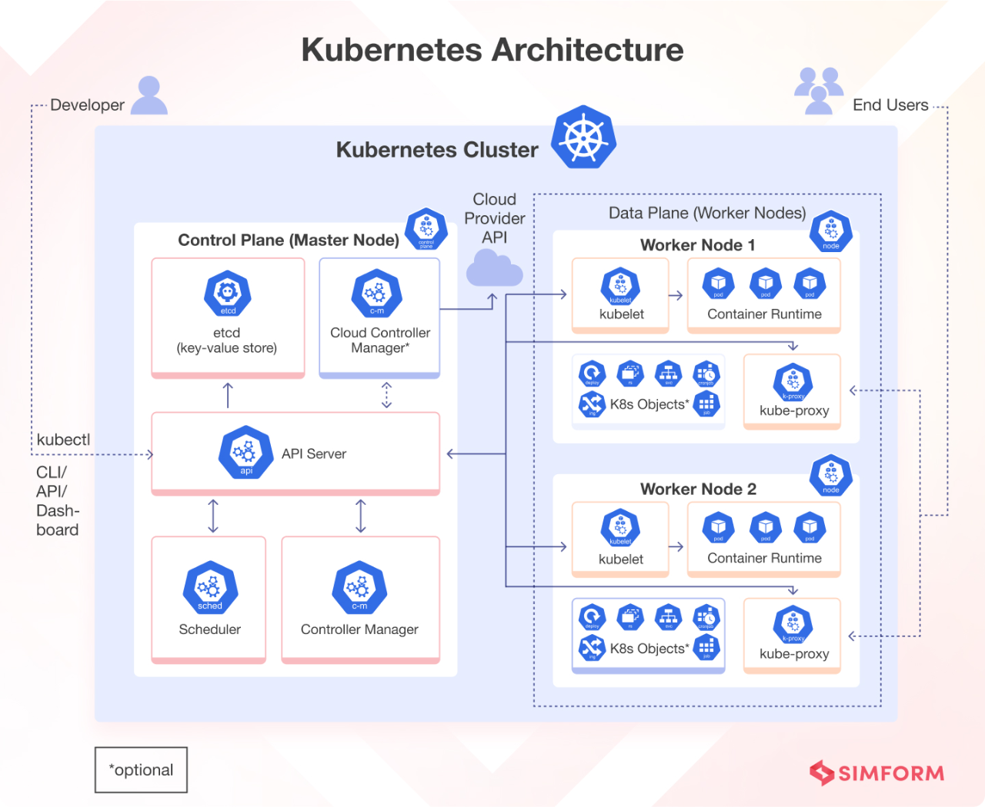





Containerisierung mit Docker & Kubernetes
Vorteile
Skalierbarkeit
Automatische Skalierung basierend auf Last und Ressourcenbedarf
Isolierung
Strikte Trennung der Services für verbesserte Sicherheit
Deployment
Schnelles Rollout und Rollback ohne Downtime
Verfügbarkeit
Self-Healing bei Ausfällen und automatische Lastverteilung
Konfiguration
Zentralisierte Config & Secret Management
Notes:
Die Containerisierung mit Docker und Kubernetes ist ein zentraler Aspekt unserer Infrastruktur. Jeder Microservice ist in einem eigenen Docker-Container gekapselt, was konsistente Entwicklungs-, Test- und Produktionsumgebungen gewährleistet. Kubernetes orchestriert diese Container und bietet zahlreiche Vorteile: Automatische Skalierung basierend auf der aktuellen Last, strikte Isolierung der Services für verbesserte Sicherheit, schnelles Deployment ohne Downtime, Self-Healing bei Ausfällen und zentralisiertes Management von Konfigurationen und Secrets. Unsere Kubernetes-Architektur umfasst mehrere Nodes mit Replikation kritischer Services, Load Balancing durch Ingress-Controller und persistente Volumes für Datenbanken. Diese Infrastruktur ermöglicht es uns, eine hochverfügbare, skalierbare Plattform zu betreiben, die sich dynamisch an Lastveränderungen anpasst.

Slide 16

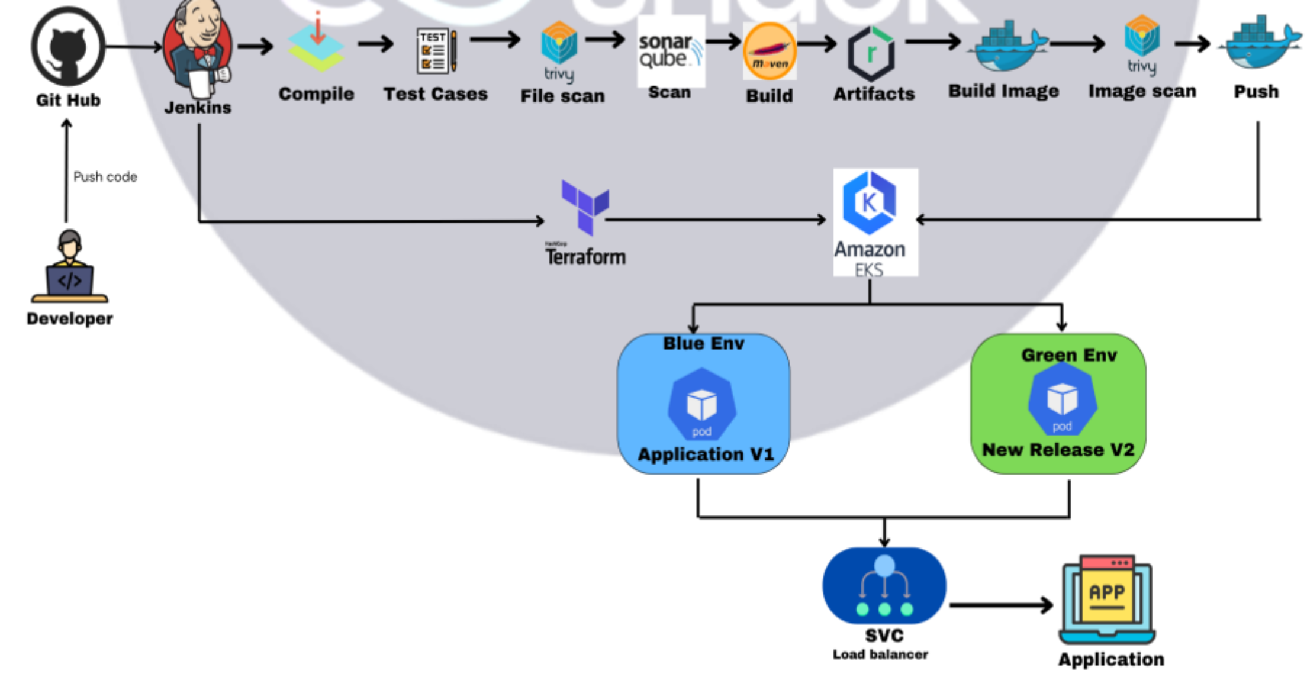








CI/CD-Pipeline
Eingesetzte Tools
Teststrategie
Deployment-Strategie
GitHub Actions für Workflows
Unit Tests für Service-Logik
Blue-Green Deployments
Docker & Docker Compose
Integration Tests mit Test-Containers
Canary Releases für Features
Helm für K8s-Deployments
Feature Flags für Rollouts
Jest & Cypress für Tests
E2E-Tests für kritische User Flows
Automatische Rollbacks bei Metriken-Abweichung
SonarQube für Code-Qualität
Security Scanning (OWASP)
GitOps-Prinzipien für Infrastruktur
Performance-Tests in Staging
Notes:
Unsere CI/CD-Pipeline ist das Herzstück unserer DevOps-Strategie und ermöglicht kontinuierliche Integration und Deployment. Der Prozess beginnt mit dem Commit in GitHub, woraufhin GitHub Actions automatisch die Build- und Test-Workflows auslöst. Wir setzen auf eine umfassende Teststrategie mit Unit-, Integrations- und End-to-End-Tests sowie Security-Scanning nach OWASP-Standards. Bei erfolgreichen Tests werden Docker-Images gebaut und in die Registry gepusht. Für das Deployment in Kubernetes verwenden wir Helm-Charts und folgen dem Blue-Green-Deployment-Ansatz, um Zero-Downtime-Updates zu gewährleisten. Besonders hervorzuheben sind unsere Canary Releases für neue Features und die automatischen Rollbacks bei Metriken-Abweichungen. Die gesamte Pipeline ist nach GitOps-Prinzipien organisiert, wodurch wir eine vollständige Versionierung und Nachvollziehbarkeit aller Änderungen an Code und Infrastruktur sicherstellen.

Slide 17
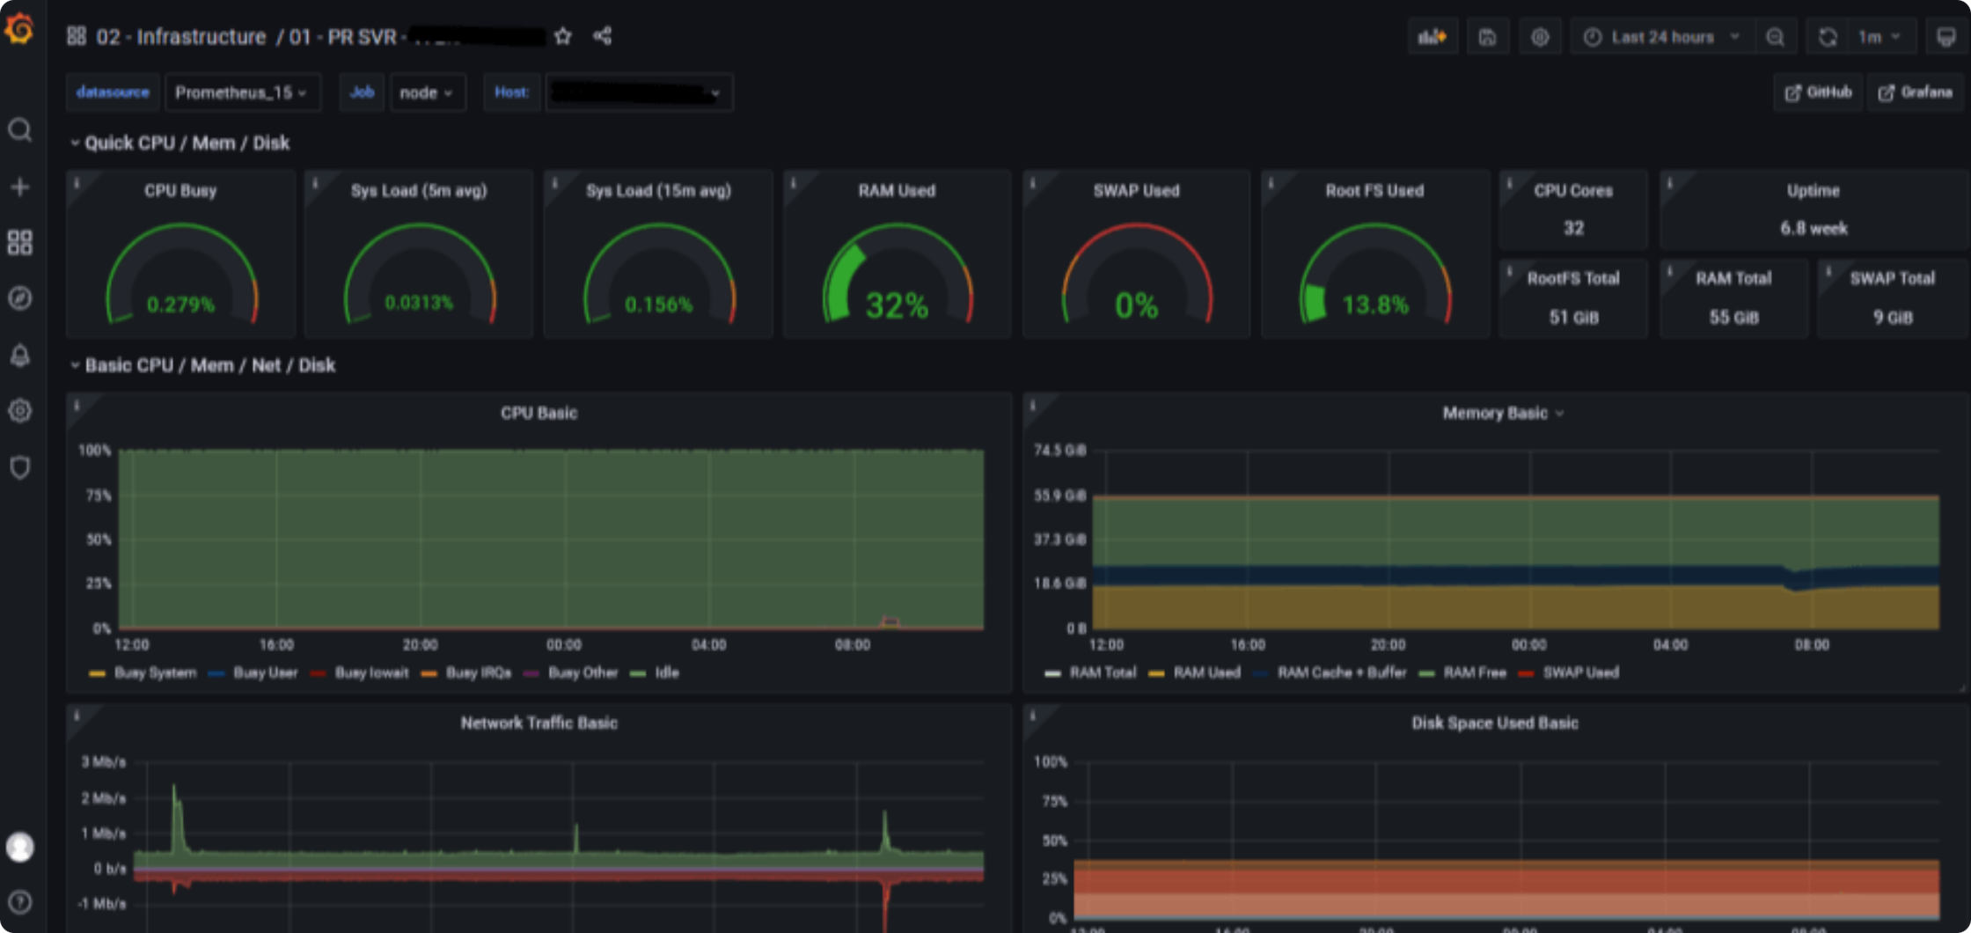








Observability & Monitoring
Schlüsselmetriken
Monitoring-Stack
Response Time
Error Rate
Prometheus & Grafana
42ms
0.02%
Metriken-Sammlung und Visualisierung
8% vs. Vorwoche
12% vs. Vorwoche
ELK Stack
Log-Aggregation und -Analyse
CPU Usage
Req/s
Jaeger
38%
248
Distributed Tracing für Requests
5% vs. Vorwoche
15% vs. Vorwoche
Alertmanager
Alert-Routing und -Aggregation
Notes:
Observability und Monitoring sind entscheidend für die Zuverlässigkeit und Performance unseres Bank-Portals. Unser umfassendes Monitoring-Setup basiert auf dem Prometheus-Stack für Metriken-Sammlung, Grafana für Visualisierungen, dem ELK-Stack für Log-Management und Jaeger für Distributed Tracing. Diese Tools ermöglichen uns eine vollständige Überwachung aller Systemkomponenten in Echtzeit. Wir verfolgen eine Vielzahl von Schlüsselmetriken, darunter Antwortzeiten, Fehlerraten, Ressourcennutzung und Durchsatz. Besonders wichtig ist die Korrelation zwischen verschiedenen Metriken, um Probleme frühzeitig zu erkennen. Unser Alerting-System basiert auf Alertmanager und informiert das Operations-Team proaktiv bei Abweichungen oder potenziellen Problemen, bevor Benutzer beeinträchtigt werden. Alle unsere Dashboards sind so gestaltet, dass sie sowohl einen schnellen Überblick als auch detaillierte Analysen ermöglichen.

Slide 18



Herausforderungen & Lösungen
Herausforderung
Lösung
Lastspitzen bei Gehaltseingang
Autoscaling-Regeln & Caching
Hoher Traffic an Monatsende führte zu Leistungseinbrüchen
Predictive Scaling basierend auf historischen Mustern & Redis-Cache für häufige Abfragen
Konsistenz bei verteilten Transaktionen
Saga Pattern & Event Sourcing
Sicherstellung der Datenintegrität bei Service-Fehlern
Implementierung von Kompensationstransaktionen und eventbasierter Architektur
Sicherheitsbedrohungen
Zero-Trust-Architektur
Zunehmende Angriffe auf Finanzplattformen
Service Mesh mit mTLS, WAF und kontinuierliche Sicherheits-Scans
Komplexität der Microservices
Service Mesh & API Gateway
Wachsende Anzahl von Services erschwerte die Verwaltung
Istio für Service-Discovery, Routing und Resilience-Funktionen
Notes:
Bei der Entwicklung des Bank-Portals mussten wir verschiedene technische Herausforderungen meistern. Lastspitzen, besonders an Monatsenden wenn Gehälter eingehen, führten anfangs zu Leistungseinbrüchen. Wir haben dies durch prädiktive Autoscaling-Regeln und strategisches Caching gelöst. Die Konsistenz bei verteilten Transaktionen stellte eine weitere Herausforderung dar, die wir durch den Einsatz des Saga-Patterns und Event Sourcing bewältigt haben. Dies ermöglicht kompensatorische Transaktionen bei Teilfehlern. Angesichts zunehmender Sicherheitsbedrohungen haben wir eine Zero-Trust-Architektur implementiert, bei der jeder Dienst sich authentifizieren muss und die Kommunikation verschlüsselt ist. Die wachsende Komplexität der Microservices-Landschaft haben wir durch den Einsatz eines Service Mesh (Istio) und eines API-Gateways in den Griff bekommen, was Service-Discovery, intelligentes Routing und verbesserte Resilience-Funktionen bietet.

Slide 19




Bank Portal Demo
Bewerbung als Senior Java Full Stack Engineer
Moderne Banking-Plattform mit Java & Microservices
Sicherheit
Skalierbarkeit
Cloud-Native
User Experience
github.com/thanhtuanh/bankportal-demo
Notes:
In diesem Projekt konnte ich eine Vielzahl technischer Fähigkeiten unter Beweis stellen. Im Backend-Bereich habe ich robuste Microservices mit Spring Boot entwickelt, RESTful APIs implementiert und Datenbankintegrationen durchgeführt. Meine Frontend-Entwicklungskompetenz zeigt sich in der Erstellung reaktiver Single-Page-Applications mit React, effizientem State Management und responsivem Design. Im Bereich DevOps habe ich CI/CD-Pipelines aufgesetzt, Container-Orchestrierung mit Kubernetes implementiert und Infrastructure as Code-Praktiken angewandt. Besonders hervorzuheben sind meine Sicherheitsimplementierungen, darunter JWT-Authentifizierung und die Einhaltung von OWASP-Sicherheitsstandards. Das Radar-Diagramm visualisiert meine Kernkompetenzen in den verschiedenen Bereichen und zeigt eine ausgewogene Mischung aus Backend, Frontend, DevOps, Architektur und Sicherheitskenntnissen.

Slide 20




Nächste Schritte & Roadmap
1
Q4 2024: Erweiterte Funktionalitäten
Multi-Währungs-Unterstützung
Budgetierungs-Tools
Verbesserte Analysen
Mobile App (iOS/Android)
2
Q2 2025: Skalierung & Integration
Open Banking API
Multi-Region Deployment
KI-basierte Betrugserkennung
Drittanbieter-Integration
3
Q4 2025: KI & Personalisierung
Personalisierte Finanzberatung
Predictive Analytics
Chatbot-Integration
Verbesserte Sicherheitsfeatures
Notes:
Für die Weiterentwicklung des Bank-Portals haben wir eine klare Roadmap mit drei Hauptmeilensteinen definiert. Für Q4 2024 planen wir die Einführung erweiterter Funktionalitäten, darunter Multi-Währungs-Unterstützung, Budgetierungs-Tools, verbesserte Analysen und eine dedizierte mobile App für iOS und Android. In Q2 2025 steht die Skalierung und Integration im Fokus, mit der Einführung einer Open Banking API, Multi-Region-Deployment für höhere Verfügbarkeit, KI-basierter Betrugserkennung und erweiterter Drittanbieter-Integration. Der letzte Meilenstein für Q4 2025 konzentriert sich auf KI und Personalisierung, wobei wir personalisierte Finanzberatung, Predictive Analytics zur Vorhersage von Ausgabentrends, Chatbot-Integration für verbesserten Support und erweiterte Sicherheitsfeatures wie biometrische Authentifizierung einführen werden. Diese Roadmap stellt sicher, dass das Portal kontinuierlich weiterentwickelt wird, um den sich ändernden Anforderungen der Nutzer gerecht zu werden.

Slide 21



Vielen Dank!
Ich freue mich auf die Möglichkeit, Ihr Team mit meiner Expertise zu verstärken und innovative Lösungen mit modernen Technologien zu entwickeln.
Meine Kernkompetenzen:
10+ Jahre Erfahrung mit Java-basiertem Backend & Microservices
Umfassende Full-Stack-Expertise (Java, Spring, Angular, TypeScript)
Spezialisierung auf KI-Integration & Intelligente Systeme
Erfahrung mit hochskalierenden Cloud-Architekturen
github.com/thanhtuanh/bankportal-demo
github.com/thanhtuanh/bewerbung
Ich freue mich auf ein persönliches Gespräch!
Notes:
Vielen Dank für Ihre Aufmerksamkeit! In dieser Präsentation habe ich Ihnen einen umfassenden Einblick in mein Bank-Portal-Projekt gegeben. Ich hoffe, dass ich meine technischen Fähigkeiten, mein Verständnis moderner Softwarearchitekturen und meinen Ansatz zur Lösung komplexer Probleme deutlich machen konnte. Das Projekt demonstriert meine Expertise in Full-Stack-Entwicklung, Microservice-Architekturen, DevOps und Sicherheitsimplementierung. Ich bin überzeugt, dass ich mit diesem Hintergrund einen wertvollen Beitrag zu Ihrem Team leisten kann. Alle präsentierten Komponenten können im GitHub-Repository eingesehen werden, und ich stehe Ihnen gerne für weitere Fragen oder eine tiefergehende technische Diskussion zur Verfügung. Ich freue mich auf das Feedback zu meiner Bewerbung und die Möglichkeit, Teil Ihres Teams zu werden.

